Slide 1


Родной язык и литература в федеральных государственных образовательных стандартах и образовательных программах
Зиннатуллин Р.К.,
методист Управления образования города Казани

Slide 2
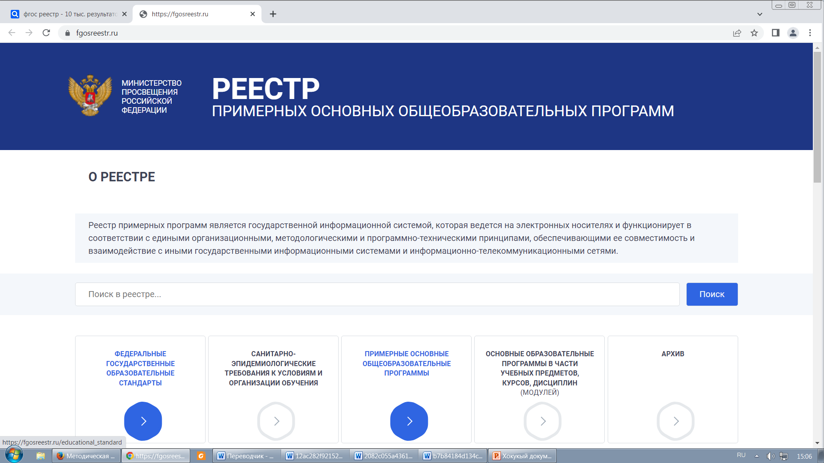
Федеральные государственные образовательные стандарты

Slide 3
ФГОС утверждены МО и Н РФ
- начальное общее образование (приказ № 373 от 06.10.2009 г.)
- основное общее образование (приказ № 1897 от 17.12.2010 г.)
- среднее общее образование (приказ № 413 от 17.05.2012 г.)

Slide 4
Внесены изменения
- начальное общее образование (приказ № 1576 от 31.12.2015 г.)
- основное общее образование (приказ № 1577 от 31.12.2015 г.)
- среднее общее образование (приказ № 1578 от 31.12.2015 г.)

Slide 5
Изменения:
Учебные предметы «Русский язык», «Литература»: выделены в качестве самостоятельной предметной области
Учебные предметы «Родной язык», «Родная литература» и иностранный язык также выделены в самостоятельные предметные области
(обязательные предметные области)

Slide 6
Обновленные федеральные государственные образовательные стандарты
- Федеральный государственный образовательный стандарт начального общего образования, приказ Минпросвещения России № 286 от 31.05.2021 г.
- Федеральный государственный образовательный стандарт основного общего образования, приказ Минпросвещения России № 287 от 31.05.2021 г.
- Федеральный государственный образовательный стандарт среднего общего образования, приказ Министерства просвещения Российской Федерации №772 от 12 августа 2022 года

Slide 7
ОБНОВЛЕННЫЕ ФЕДЕРАЛЬНЫЕ ГОСУДАРСТВЕННЫЕ ОБРАЗОВАТЕЛЬНЫЕ СТАНДАРТЫ
2-4, 6-9, 10-11 классы
Приказы Министерства образования и науки Российской Федерации № 373 (2009 год), № 1897 (2010 год), №413 (2012 год)
1, 5
классы
Приказы Министерства просвещения Российской Федерации
№ 286, №287 (31 мая 2021 года)
Приказы Министерства просвещения Российской Федерации с изменениями № 568, №569 (18 июля 2022 года)
10
класс
с 01.09.2023
Приказ Министерства просвещения Российской Федерации №772 (12 августа 2022 года)
3

Slide 8
Общие положения
1. Сохранение и развитие культурного разнообразия и языкового наследия многонационального народа Российской Федерации, реализацию права на изучение родного языка, возможности получения начального (основного) общего образования на родном языке, овладение духовными ценностями и культурой многонационального народа Российской Федерации

Slide 9
Общие положения:
3. ФГОС разработан с учётом региональных, национальных и этнокультурных особенностей народов Российской Федерации, ориентирован на ознакомление обучающихся с доступными для них сторонами многообразного цивилизационного наследия России...

Slide 10
Общие положения:
15. Программа начального (основного) общего образования реализуется на государственном языке Российской Федерации.
В государственных и муниципальных образовательных организациях, расположенных на территории республики Российской Федерации, может вводиться преподавание и изучение государственных языков республик Российской Федерации в соответствии с законодательством республик Российской Федерации. Преподавание и изучение государственных языков республик Российской Федерации в рамках имеющих государственную аккредитацию программ начального общего образования осуществляются в соответствии со ФГОС .

Slide 11
Общие положения:
15. Программа начального (основного) общего образования обеспечивает право на получение начального (основного) общего образования на родном языке из числа языков народов Российской Федерации, а также право на изучение родного языка из числа языков народов Российской Федерации, в том числе русского языка как родного языка, в пределах возможностей, предоставляемых системой образования в порядке, установленном законодательством об образовании , и организацией. Преподавание и изучение родного языка из числа языков народов Российской Федерации, в том числе русского языка как родного языка, в рамках имеющих государственную аккредитацию программ начального общего образования осуществляются в соответствии со ФГОС.

Slide 12
Общие положения:
20. Организация образовательной деятельности по программам начального общего образования может быть основана на делении обучающихся на две и более группы и различное построение учебного процесса в выделенных группах с учетом их образовательных потребностей и интересов, в том числе обеспечивающих изучение родного языка в образовательных организациях,
в которых наряду с русским языком изучается родной язык, государственный язык республик Российской Федерации, иностранный язык, а также углубленное изучение отдельных предметных областей или учебных предметов (далее – дифференциация обучения).».

Slide 13
Требования к структуре программы начального (основного) общего образования
25. Объем обязательной части программы начального общего образования составляет 80% (70%), а объем части, формируемой участниками образовательных отношений из перечня, предлагаемого Организацией, 20% (30%) от общего объема программы начального общего образования, реализуемой в соответствии с требованиями к организации образовательного процесса к учебной нагрузке при 5-дневной (или 6-дневной) учебной неделе…

Slide 14
Требования к структуре программы начального общего образования
36.1. «Организация должна предоставлять не менее одного учебника и (или) учебного пособия в печатной форме, выпущенных организациями, входящими в перечень организаций, осуществляющих выпуск учебных пособий, которые допускаются к использованию при реализации имеющих государственную аккредитацию образовательных программ начального общего, основного общего, среднего общего образования, необходимого для освоения программы начального общего образования, на каждого обучающегося по учебным предметам: русский язык, математика, окружающий мир, литературное чтение, иностранные языки, а также не менее одного учебника и (или) учебного пособия в печатной и (или) электронной форме, необходимого для освоения программы начального общего образования, на каждого обучающегося по иным учебным предметам (дисциплинам, курсам), входящим как в обязательную часть учебного плана указанной программы, так и в часть формируемую участниками образовательных отношений»

Slide 15
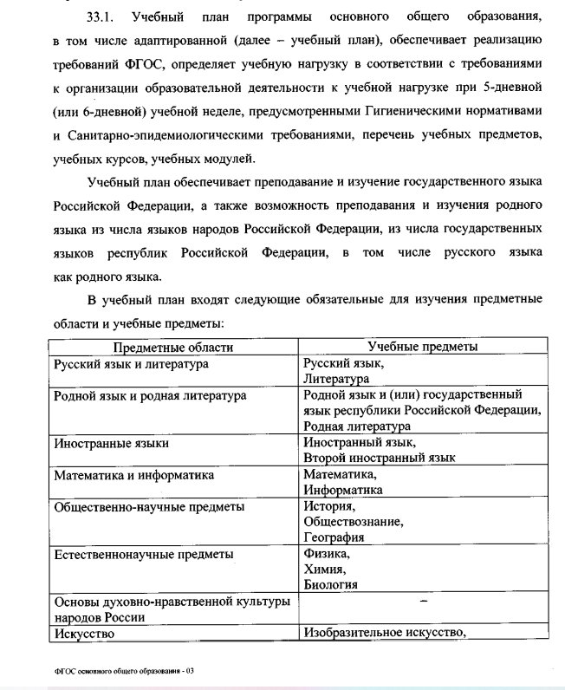
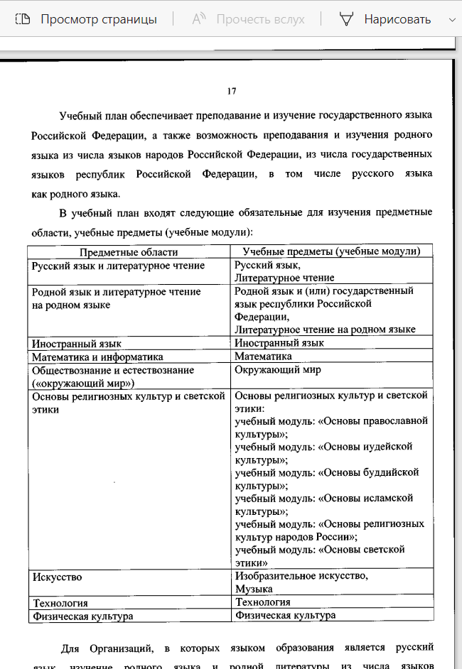
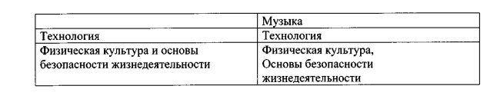
Федеральные государственные образовательные стандарты
Начальное общее образование
Основное общее образование

Slide 16
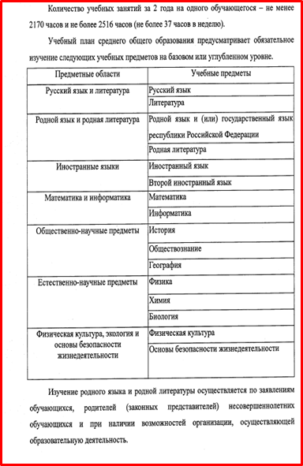
Федеральные государственные образовательные стандарты
Среднее общее образование
Учебный план предусматривает обязательное изучение следующих учебных предметов на базовом или углубленном уровне: русский язык, литература, математика, иностранный язык, информатика, физика, химия, биология, история, обществознание, география, физическая культура, ОБЖ, родной язык и (или) государственный язык республики Российской Федерации, родная литература (при наличии возможностей образовательной организации по заявлениям обучающихся (родителей)

Slide 17
Примерные основные образовательные программы
Реестр примерных основных общеобразовательных программ
(https://fgosreestr.ru/)
-Примерная основная образовательная программа начального общего образования (одобрена решением федерального учебно-методического объединения по общему образованию, протокол 1/22 от 18.03.2022 г.)
-Примерная основная образовательная программа основного общего образования (одобрена решением федерального учебно-методического объединения по общему образованию, протокол 1/22 от 18.03.2022 г.)

Slide 18
Требования к структуре программы начального общего образования: рабочие программы
31.1. Рабочие программы учебных предметов, учебных курсов (в том числе внеурочной деятельности), учебных модулей должны включать:
содержание учебного предмета, учебного курса (в том числе внеурочной деятельности), учебного модуля;
планируемые результаты освоения учебного предмета, учебного курса (в том числе внеурочной деятельности), учебного модуля;

Slide 19
Требования к структуре программы начального общего образования: рабочие программы
31.1. тематическое планирование с указанием количества академических часов, отводимых на освоение каждой темы учебного предмета, учебного курса (в том числе внеурочной деятельности), учебного модуля и возможность использования по этой теме электронных (цифровых) образовательных ресурсов, являющихся учебно-методическими материалами (мультимедийные программы, электронные учебники и задачники, электронные библиотеки, виртуальные лаборатории, игровые программы, коллекции цифровых образовательных ресурсов), используемыми для обучения и воспитания различных групп пользователей, представленными в электронном (цифровом) виде и реализующими дидактические возможности ИКТ, содержание которых соответствует законодательству об образовании.

Slide 20
Требования к структуре программы начального общего образования: рабочие программы
31.1. Рабочие программы учебных курсов внеурочной деятельности также должны содержать указание на форму проведения занятий.
Рабочие программы учебных предметов, учебных курсов (в том числе внеурочной деятельности), учебных модулей формируются с учетом рабочей программы воспитания.

Slide 21
Требования к структуре программы начального общего образования: рабочие программы
31.3. Рабочая программа воспитания реализуется в единстве урочной и внеурочной деятельности, осуществляемой организацией совместно с семьей и другими институтами воспитания.
Рабочая программа воспитания должна предусматривать приобщение обучающихся к российским традиционным духовным ценностям, включая культурные ценности своей этнической группы, правилам и нормам поведения в российском обществе

Slide 22
Требования к структуре программы начального общего образования: учебный план
32.1. Учебный план обеспечивает преподавание и изучение государственного языка Российской Федерации, а также возможность преподавания и изучения родного языка из числа языков народов Российской Федерации, из числа государственных языков республик Российской Федерации, в том числе русского языка как родного языка.

Slide 23
Требования к структуре программы начального общего образования: учебный план

Slide 24
Требования к структуре программы начального общего образования: учебный план
Для организаций, в которых языком образования является русский язык, изучение родного языка и родной литературы из числа языков народов Российской Федерации, государственных языков республик Российской Федерации осуществляется при наличии возможностей организации и по заявлению родителей (законных представителей) несовершеннолетних обучающихся.

Slide 25
Требования к структуре программы начального общего образования: учебный план
Общий объем аудиторной работы обучающихся за четыре учебных года не может составлять менее 2954 академических часов и более 3345 академических часов в соответствии с требованиями к организации образовательного процесса к учебной нагрузке при 5-дневной (или 6-дневной) учебной неделе, предусмотренными Гигиеническими нормативами и Санитарно­ эпидемиологическими требованиями.
(Основная школа: не может составлять менее 5058 академических часов и более 5848 академических часов)

Slide 26
Требования к структуре программы начального общего образования: учебный план
В целях обеспечения индивидуальных потребностей обучающихся часть учебного плана, формируемая участниками образовательных отношений из перечня, предлагаемого организацией, включает учебные предметы, учебные курсы (в том числе внеурочной деятельности), учебные модули по выбору родителей (законных представителей) несовершеннолетних обучающихся, в том числе предусматривающие углубленное изучение учебных предметов, с целью удовлетворения различных интересов обучающихся, потребностей в физическом развитии и совершенствовании, а также учитывающие этнокультурные интересы.

Slide 27
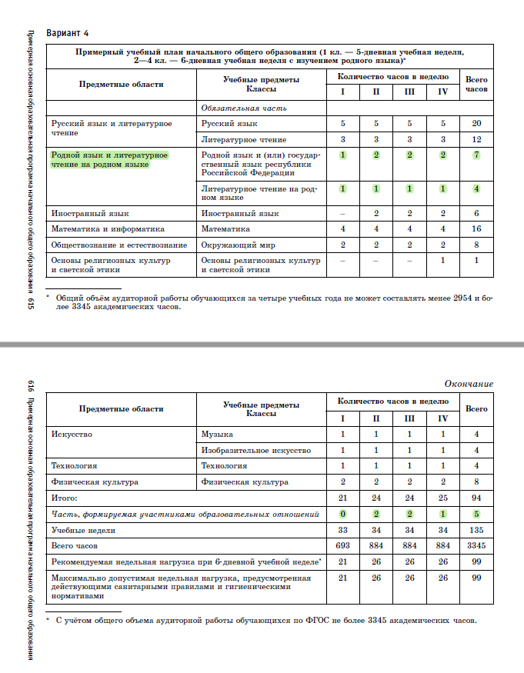
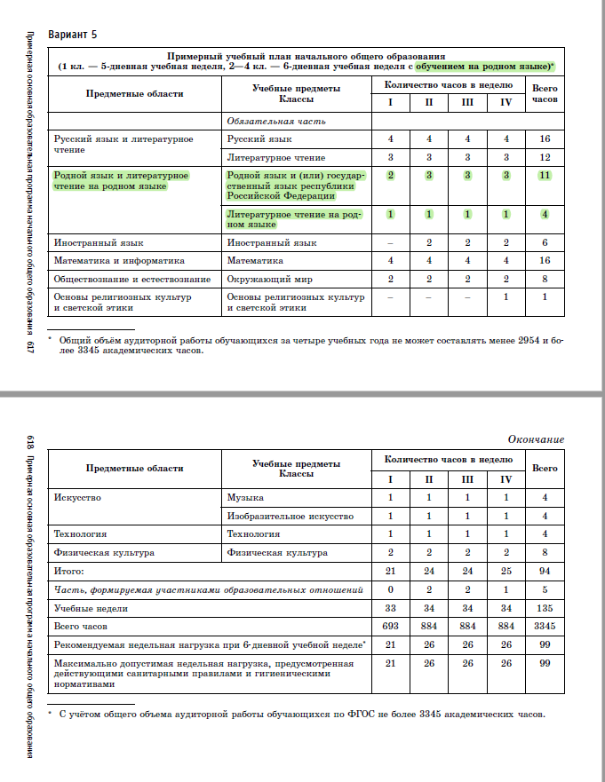
Примерный учебный план начального общего образования
https://fgosreestr.ru/

Slide 28
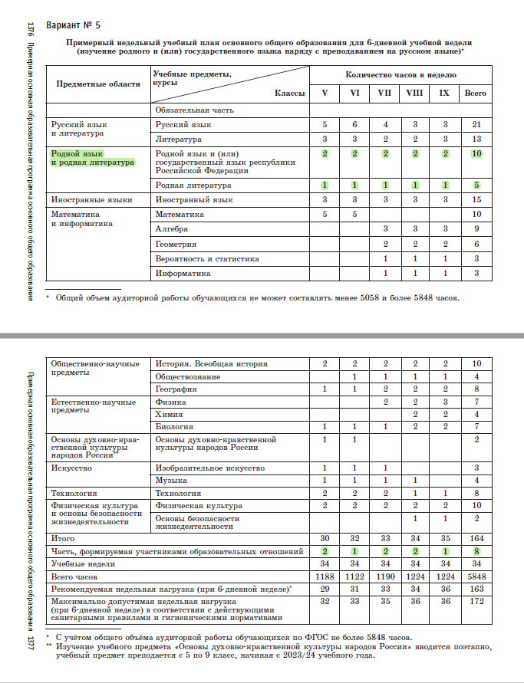
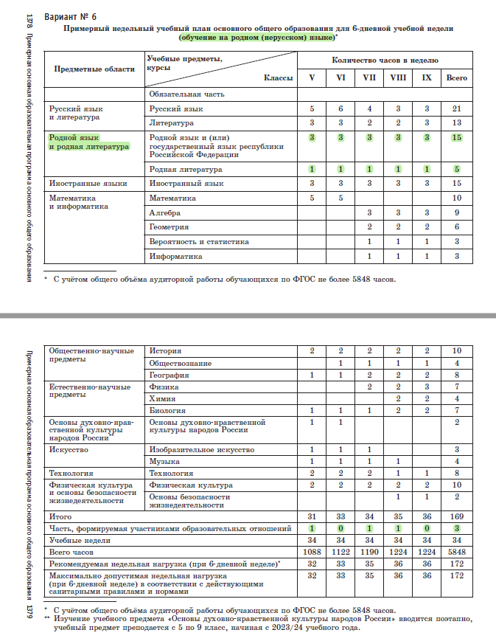
Примерный учебный план основного общего образования
https://fgosreestr.ru/

Slide 29
Требования к условиям реализации программы начального общего образования
34.2. В целях обеспечения реализации программы начального общего образования в организации для участников образовательных отношений должны создаваться условия, обеспечивающие возможность:
- эффективного использования времени, отведенного на реализацию части программы начального общего образования, формируемой участниками образовательных отношений, в соответствии с запросами обучающихся и их родителей (законных представителей), особенностями развития и возможностями обучающихся, спецификой организации, и с учетом национальных и культурных особенностей субъекта Российской Федерации

Slide 30
Требования к условиям реализации программы начального общего образования
34.2. включения обучающихся в процессы понимания и преобразования внешней социальной среды (населенного пункта, муниципального района, субъекта Российской Федерации) для приобретения опыта социальной деятельности, реализации социальных проектов и программ;
-обновления содержания программы начального общего образования, методик и технологий ее реализации в соответствии с динамикой развития системы образования, запросов обучающихся и их родителей (законных представителей), а также с учетом национальных и культурных особенностей субъекта Российской Федерации

Slide 31
Требования к результатам освоения программы начального общего образования
40. ФГОС устанавливает требования к результатам освоения обучающимися программ начального общего образования:
личностным
метапредметным
3) предметным

Slide 32
Требования к результатам освоения программы начального общего образования
Предметные результаты освоения программы начального общего образования:
43.2. Предметная область «Родной язык и литературное чтение на родном языке» предусматривает изучение государственного языка республики и (или) родных языков из числа народов Российской Федерации, в том числе русского языка. Распределение предметных результатов освоения и содержания учебных предметов «Родной язык и (или) государственный язык республики Российской Федерации» и «Литературное чтение на родном языке» разрабатываются в соответствии с требованиями ФГОС с учетом ПООП по учебному предмету и утверждается Организацией самостоятельно.

Slide 33
Примерные учебные программы по татарскому языку и литературе
ФГОС реестр/реестр примерных основных общеобразовательных программ/ основные образовательные программы в части учебных предметов, курсов, дисциплин (модулей)

Slide 34
Примерные образовательные программы
Примерная рабочая программа учебного предмета «Государственный (татарский) язык Республики Татарстан» для 1–4 классов начального общего образования (решение ФУМО по общему образованию, протокол от «23» июня 2022 № 3/22)
Примерная рабочая программа учебного предмета «Государственный (татарский) язык Республики Татарстан» для 5–9 классов основного общего образования (решение ФУМО по общему образованию, протокол от «23» июня 2022 № 3/22)

Slide 35
Примерные образовательные программы
Примерная рабочая программа учебного предмета «Литературное чтение на родном (татарском) языке» для 1–4 классов начального общего образования для образовательных организаций с обучением на родном (татарском) языке (решение ФУМО по общему образованию, протокол от «23» июня 2022 № 3/22)
Примерная рабочая программа учебного предмета «Литературное чтение на родном (татарском) языке» для 1–4 классов начального общего образования (решение ФУМО по общему образованию, протокол от «23» июня 2022 № 3/22)

Slide 36
Примерные образовательные программы
Примерная рабочая программа учебного предмета «Родная (татарская) литература» для 5–9 классов основного общего образования для образовательных организаций с обучением на родном (татарском) языке (решение ФУМО по общему образованию, протокол от «23» июня 2022 № 3/22)
Примерная рабочая программа учебного предмета «Родная (татарская) литература» для 5–9 классов основного общего образования (решение ФУМО по общему образованию, протокол от «23» июня 2022 № 3/22)

Slide 37
Примерные образовательные программы
Примерная рабочая программа учебного предмета «Родной (татарский) язык» для 1–4 классов начального общего образования (решение ФУМО по общему образованию, протокол от «23» июня 2022 № 3/22)
Примерная рабочая программа учебного предмета «Родной (татарский) язык» для 1–4 классов начального общего образования для образовательных организаций с обучением на родном (татарском) языке (решение ФУМО по общему образованию, протокол от «23» июня 2022 № 3/22)

Slide 38
Примерные образовательные программы
Примерная рабочая программа учебного предмета «Родной (татарский) язык» для 5–9 классов основного общего образования для образовательных организаций с обучением на родном (татарском) языке (решение ФУМО по общему образованию, протокол от «23» июня 2022 № 3/22)
Примерная рабочая программа учебного предмета «родной (татарский) язык» для 5–9 классов основного общего образования (решение ФУМО по общему образованию, протокол от «23» июня 2022 № 3/22)

Slide 39
Примерные образовательные программы
1. Примерная образовательная программа учебного предмета «Литературное чтение на родном (татарском) языке» для 1-4 классов начального общего образования (решение ФУМО по общему образованию, протокол от «01» июля 2021 № 2/21)
2. Примерная образовательная программа учебного предмета «Литературное чтение на родном (татарском) языке» для 1-4 классов начального общего образования с обучением на родном (татарском) языке (решение ФУМО по общему образованию, протокол от «01» июля 2021 № 2/21)

Slide 40
Примерные образовательные программы
3. Примерная образовательная программа учебного предмета «Родная литература (татарская)» для 5-9
классов основного общего образования (решение ФУМО по общему образованию, протокол от «01» июля 2021 № 2/21)
4. Примерная образовательная программа учебного предмета «Родная литература (татарская)» для 5-9
классов основного общего образования с обучением на родном (татарском) языке
(решение ФУМО по общему образованию, протокол от «01» июля 2021 № 2/21)

Slide 41
Примерные образовательные программы
5. Примерная образовательная программа учебного предмета «Родная литература (татарская)» для 10-11
классов среднего общего образования (решение ФУМО по общему образованию, протокол от «01» июля 2021 № 2/21)
6. Примерная образовательная программа учебного предмета «Родная литература (татарская)» для 10-11
классов среднего общего образования с обучением на родном (татарском) языке
(решение ФУМО по общему образованию, протокол от «01» июля 2021 № 2/21)

Slide 42
Примерные образовательные программы
7. Примерная образовательная программа учебного предмета «Родной (татарский) язык» для 1-4 классов
начального общего образования (решение ФУМО по общему образованию, протокол от 17 сентября 2020 г.
№ 3/20)
8. Примерная образовательная программа учебного предмета «Родной (татарский) язык» для 1-4 классов начального общего образования с обучением на родном (татарском) языке (решение ФУМО по общему образованию, протокол от 17 сентября 2020 г. № 3/20)

Slide 43
Примерные образовательные программы
9. Примерная образовательная программа учебного предмета «Родной (татарский) язык» для 5-9 классов
основного общего образования (решение ФУМО по общему образованию, протокол от 17 сентября 2020 г.
№ 3/20)
10. Примерная образовательная программа учебного предмета «Родной (татарский) язык» для 5-9 классов основного общего образования с обучением на родном (татарском) языке (решение ФУМО по общему образованию, протокол от 17 сентября 2020 г. № 3/20)

Slide 44
Примерные образовательные программы
11. Примерная образовательная программа учебного предмета «Родной (татарский) язык» для 10-11 классов
среднего общего образования (решение ФУМО по общему образованию, протокол от 17 сентября 2020 г.
№ 3/20)
12. Примерная образовательная программа учебного предмета «Родной (татарский) язык» для 10-11 классов среднего общего образования с обучением на родном (татарском) языке (решение ФУМО по общему образованию, протокол от 17 сентября 2020 г. № 3/20)

Slide 45
Примерные учебные программы по татарскому языку и литературе
13. Примерная образовательная программа по учебному предмету «Государственный язык Республики Татарстан – татарский язык» (1-9 классы), (одобрена решением федерального учебно-методического объединения по общему образованию, протокол 30 мая 2018 года № 3/18)
14. Примерная рабочая программа учебного предмета «Татарская литература» для общеобразовательных организаций с обучением на татарском языке (1-11 классы) (одобрена решением федерального учебно-методического объединения по общему образованию, протокол 16 мая 2017 года № 2/17)

Slide 46
Примерные учебные программы по татарскому языку и литературе
15. Примерная рабочая программа учебного предмета «Татарский язык (неродной)» для общеобразовательных организаций с обучением на русском языке (1-11 классы) (одобрена решением федерального учебно-методического объединения по общему образованию, Протокол 16 мая 2017 года № 2/17)
16. Примерная рабочая программа учебного предмета «Татарская литература» для общеобразовательных организаций с обучением на русском языке (для изучения татарского языка как родного) 1-11 классы (одобрена решением федерального учебно-методического объединения по общему образованию, Протокол 16 мая 2017 года № 2/17)

Slide 47
Примерные учебные программы по татарскому языку и литературе
17. Примерная рабочая программа учебного предмета «Родной (татарский язык) для общеобразовательных организаций с обучением на татарском языке (1-4 классы) (одобрена решением федерального учебно-методического объединения по общему образованию, Протокол 16 мая 2017 года № 2/17)
18. Примерная рабочая программа учебного предмета «Родной (татарский) язык» для общеобразовательных организаций с обучением на татарском языке (5-11 классы) (одобрена решением федерального учебно-методического объединения по общему образованию, Протокол 16 мая 2017 года № 2/17)

Slide 48
Примерные учебные программы по татарскому языку и литературе
19. Примерная рабочая программа учебного предмета «Родной (татарский) язык» для общеобразовательных организаций с обучением на русском языке (1-11 классы) (одобрена решением федерального учебно-методического объединения по общему образованию, Протокол 16 мая 2017 года № 2/17)
20. Примерная рабочая программа учебного предмета «Литературное чтение и татарская литература» для общеобразовательных организаций с обучением на русском языке (для изучающих татарский язык) 1-11 классы (одобрена решением федерального учебно-методического объединения по общему образованию, Протокол 16 мая 2017 года № 2/17)

Slide 49
Примерные учебные программы по татарскому языку и литературе
Архив
Примерная рабочая программа учебного предмета «Татарская литература» для общеобразовательных организаций с обучением на татарском языке ( 1 – 11 классы) (одобрена решением федерального учебно-методического объединения по общему образованию, протокол от 16 мая 2017 № 2/17)
Примерная рабочая программа учебного предмета «Татарская литература» для общеобразовательных организаций с обучением на русском языке (для изучающих татарский язык как родной) ( 1 – 11 классы) (одобрена решением федерального учебно-методического объединения по общему образованию, протокол от 16 мая 2017 № 2/17)

Slide 50
Апробация новых рабочих программ (новый ФГОС):
Приказ Министерства образования и науки РТ № под-1036/21 от 11 августа 2021 года «О проведении в отдельных общеобразовательных организациях апробации рабочих программ в 2021-2022 учебном году»
(Гимназия №9, СОШ №151, №18, гимназия №40, СОШ №167, СОШ №184, лицей №146-Ресурс, СОШ №54, Полилингвальный комплекс «Адымнар»

Slide 51
Федеральный перечень учебников:
Приказ Министерства просвещения РФ № 254 от 20 мая 2020 года
Приказ МП РФ №766 от 23 декабря 2020 г. «О внесений изменений в федеральный перечень учебников…. №254 от 20.05.2020 г.

Slide 52
Федеральный реестр издательств: приказ МО и Н РФ от 9 июня 2016 г. N 699
Автономная некоммерческая организация "Татарское детское издательство»
Государственное унитарное предприятие Республики Татарстан "Татарское книжное издательство»
Общество с ограниченной ответственностью "Татармультфильм»
Общество с ограниченной ответственностью "Татарское республиканское издательство "Хәтер"
Общество с ограниченной ответственностью "Издательство "Мәгариф-Вакыт"

Slide 53
Статья 59. Итоговая аттестация
13. Государственная итоговая аттестация по образовательным программам среднего общего образования проводится в форме единого государственного экзамена (далее - единый государственный экзамен), а также в иных формах, которые могут устанавливаться:
2) для обучающихся по образовательным программам основного общего и среднего общего образования, изучавших родной язык из числа языков народов Российской Федерации и литературу народов России на родном языке из числа языков народов Российской Федерации и выбравших экзамен по родному языку из числа языков народов Российской Федерации и литературе народов России на родном языке из числа языков народов Российской Федерации для прохождения государственной итоговой аттестации, органами исполнительной власти субъектов Российской Федерации, осуществляющими государственное управление в сфере образования, в порядке, установленном указанными органами исполнительной власти субъектов Российской Федерации.

Slide 54
Материалы, размещенные на сайте министерства
Деятельность/общее образование/национальное образование
Примерные образовательные программы по родному (татарскому языку) и родной (татарской) литературе
Государственная программа Республики Татарстан "Сохранение, изучение и развитие государственных языков Республики Татарстан и других языков в Республике Татарстан на 2014-2022 годы"

Slide 55
Материалы, размещенные на сайте министерства
Деятельность/общее образование/национальное образование
Онлайн-ресурсы
Электронные учебники и приложения по родному (татарскому) языку и родной (татарской) литературе
Олимпиады (тесты к олимпиадам)
Конкурсы
Спектакли
Конференции

Slide 56
Материалы, размещенные на сайте министерства
Деятельность/общее образование/национальное образование
7)Контрольно-измерительные материалы по татарскому языку и литературе
-татарский язык как государственный язык Республики Татарстан
-родной (татарский) язык для школ с родным языком обучения
-родной (татарский) язык для школ с русским языком обучения
-татарская литература для школ с родным языком обучения
-татарская литература для школ с русским языком обучения

Slide 57
Материалы, размещенные на сайте министерства
Деятельность/общее образование/национальное образование
8. Методическая копилка учителей татарского языка
-методик тәкъдимнәр
-татар теле һәм әдәбияты укытучыларының предмет һәм методика өлкәсендәге компетенцияләрен бәяләү өчен биремнәр
-видеоуроки по татарскому языку и литературе
-разработки уроков по родному (татарскому) языку и родной (татарской) литературе
-

Slide 58
Материалы, размещенные на сайте министерства
Деятельность/общее образование
Общее образование (ОГЭ и ЕГЭ)
- Родной (татарский) язык и родная (татарская) литература
- ЕРЭ
- Открытый банк заданий ОГЭ на татарском языке

Slide 59
Материалы, размещенные на сайте министерства
Деятельность/общее образование
Дистанционное обучение
Методическая поддержка учителей родного (татарского) языка и литературы
-Татар теле һәм әдәбияты укытучылары өчен сылтамалар
-Онлайн-ресурсы

Slide 60
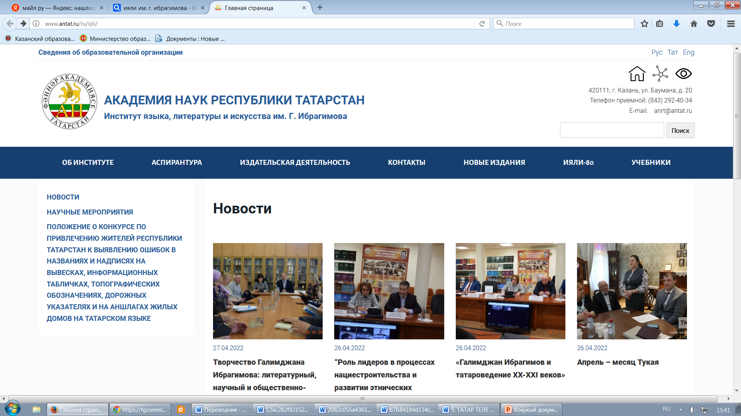
Институт языка, литературы и искусства им.Г.Ибрагимова

Slide 61
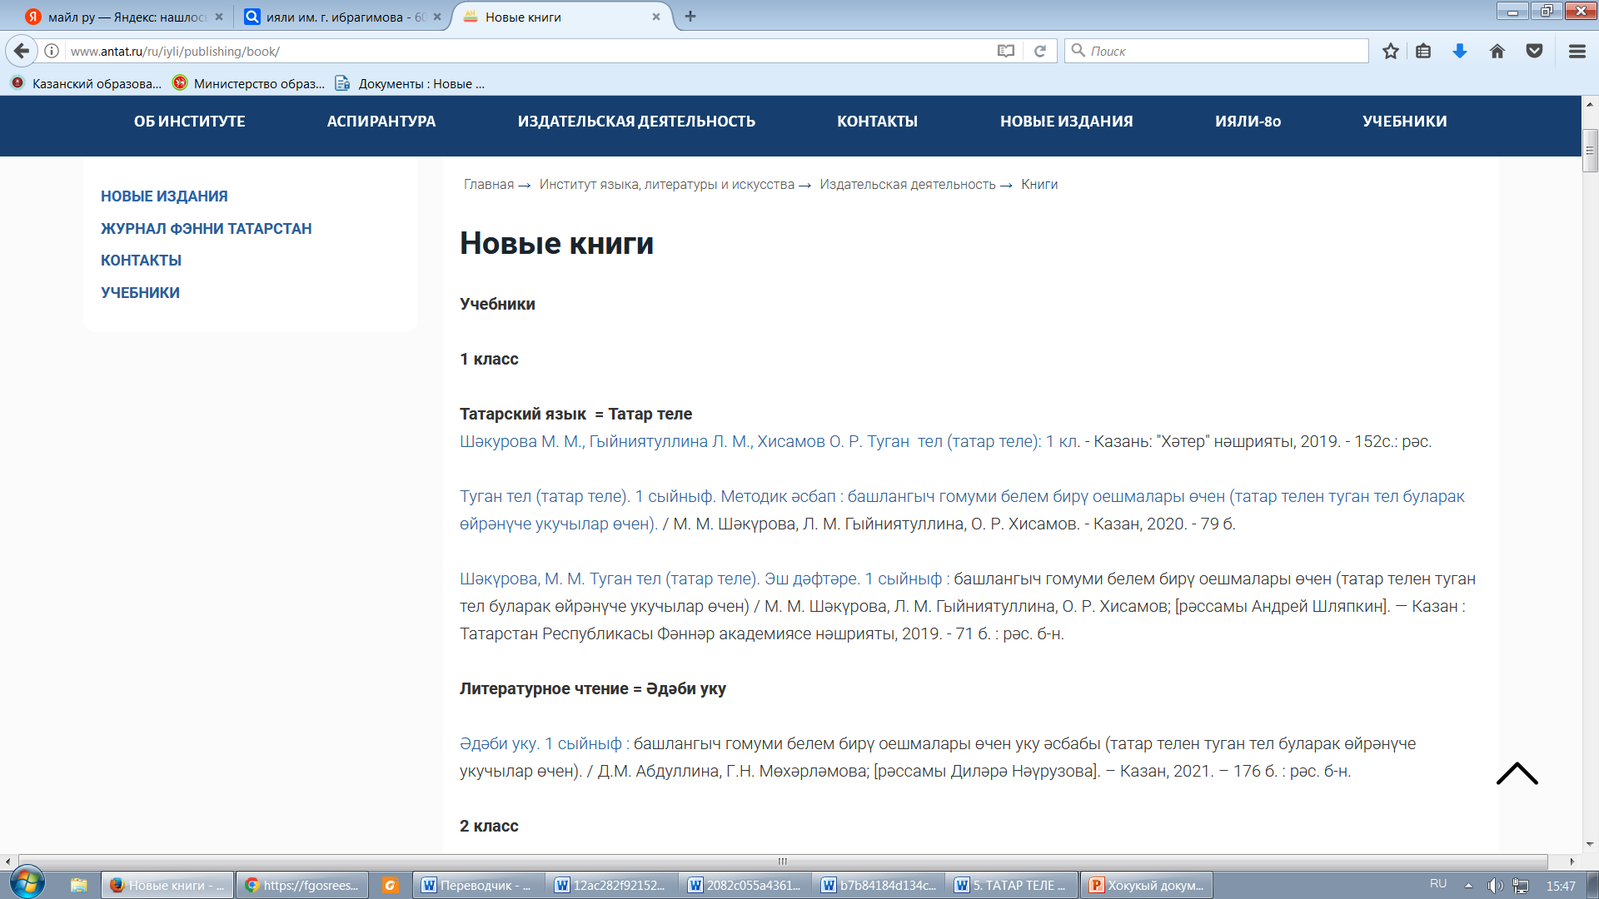
Институт языка, литературы и искусства им.Г.Ибрагимова

Slide 62
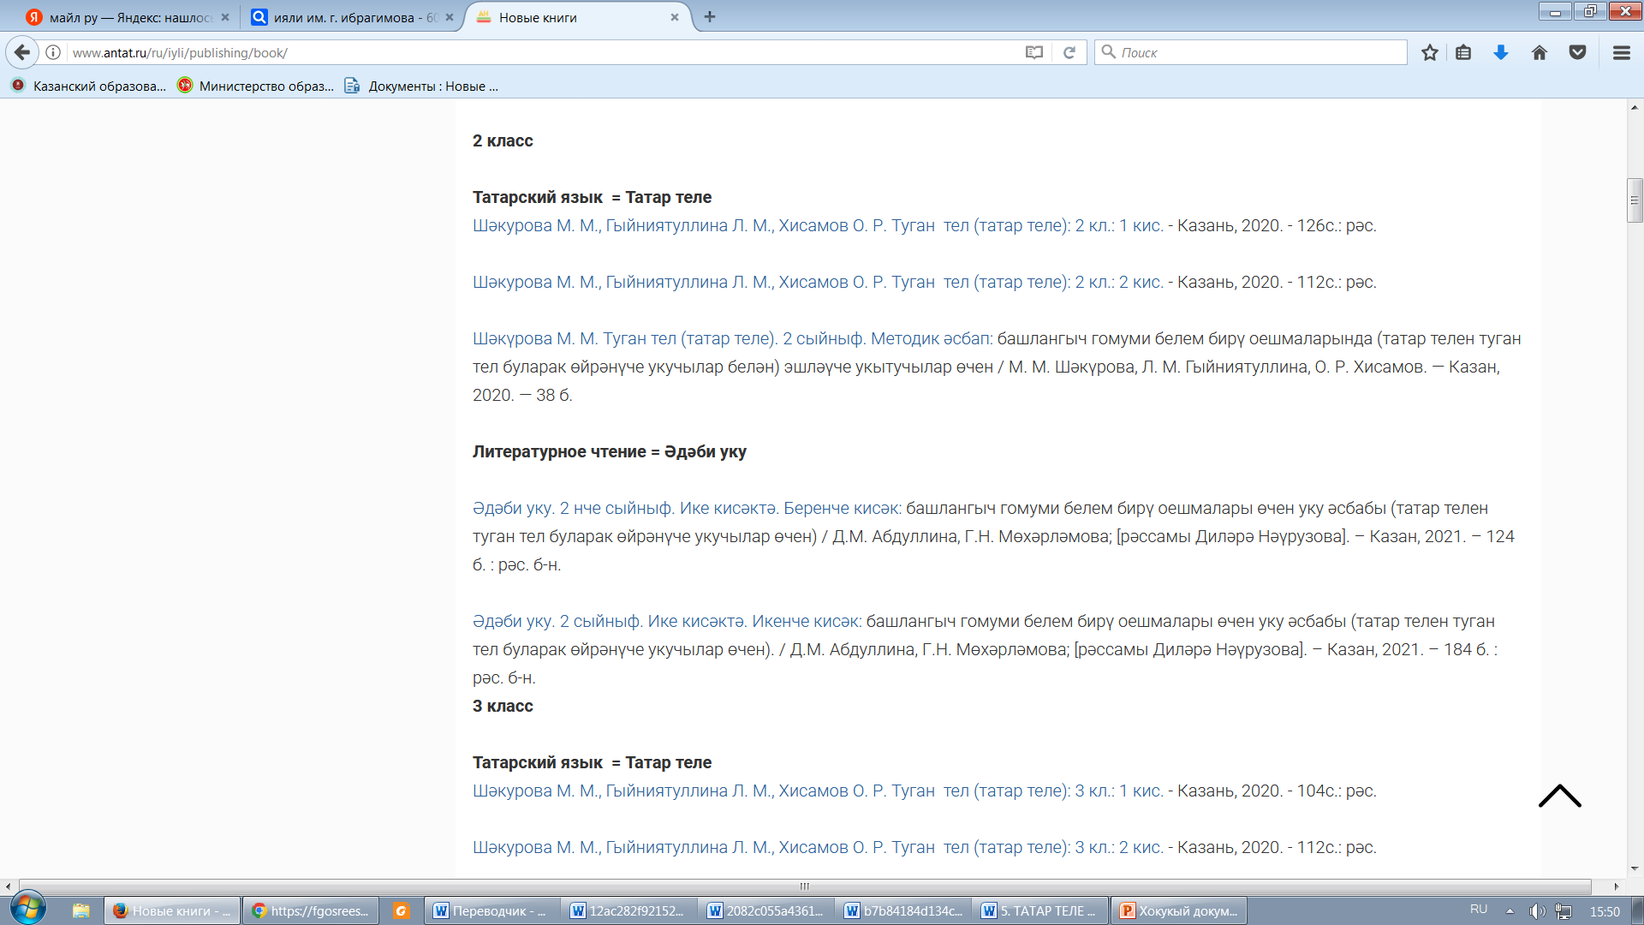
Институт языка, литературы и искусства им.Г.Ибрагимова http://www.antat.ru/ru/iyli/publishing/book

Slide 63
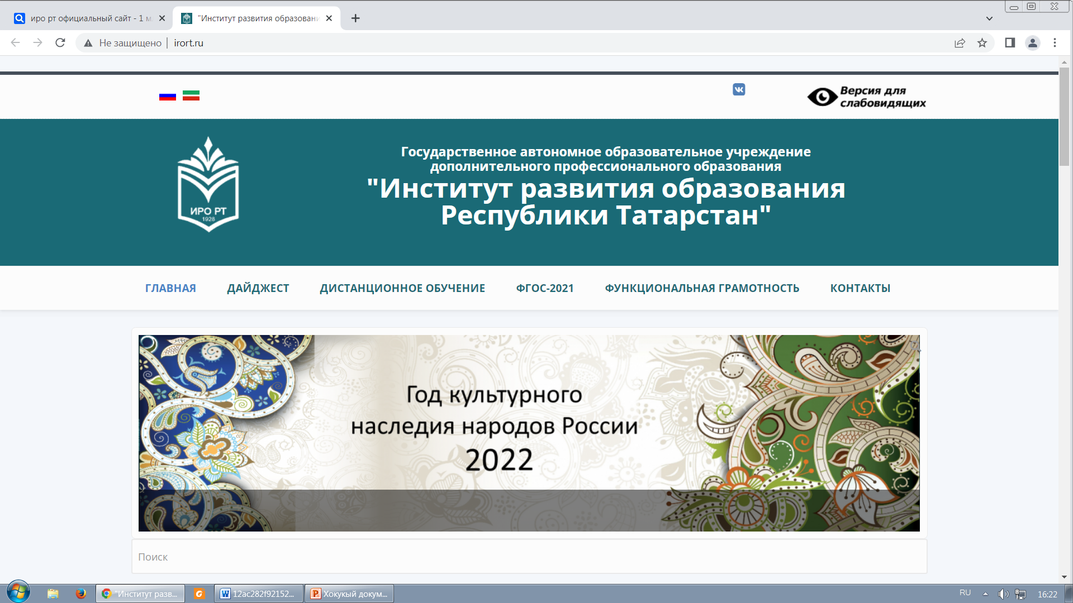
Институт развития образования Республики Татарстан

Slide 64
Институт развития образования Республики Татарстан
Сообщества учителей/общественно-профессиональное объединение учителей родного (татарского) языка и литературы
-чаралар
-методик материаллар
-“Сәлам проекты”
-вебинарлар
-медиатека

Slide 65
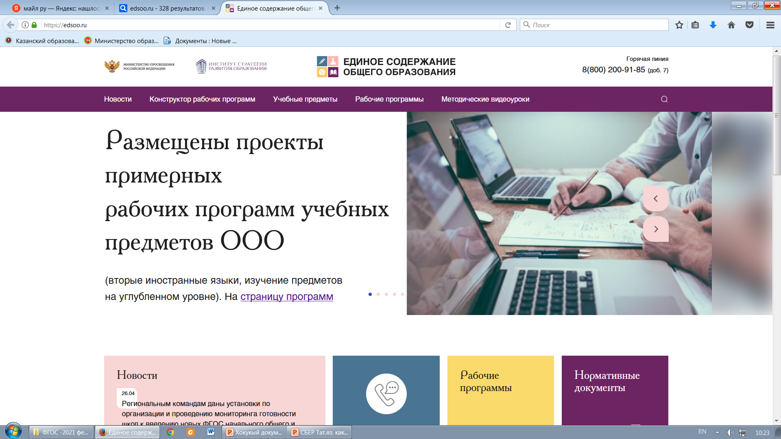
Единое содержание общего образования

Slide 66
Единое содержание общего образования (edsoo.ru)
рабочие программы
конструктор рабочих программ по учебным предметам
нормативные документы
функциональная грамотность
методические интерактивные кейсы и др.

Slide 67
Ссылки на электронные ресурсы
«Ана теле» онлайн мәктәбе http://anatele.ef.com.
Детская мультимедийная библиотека «Бала рф»: http://бала.рф/
Мәктәп электрон библиотекасы: http://tatarile.tatar/
Татар мәгарифе порталы: http://belem.ru/
Образовательный ресурс: http://tatarschool.ru/
Татар телен өйрәнәбез: https://vk.com/tatarbelem
Әйдә онлайн (татар теленә өйрәнү дәресләре): https://www.azatliq.org/eyde
Базовый курс татарского языка (татар теле баскычлары): https://www.tatartele.com/
Татар телен өйрәнүчеләр өчен сайт: http://tatar.com.ru/index.php
Методические материалы, учебники, словари, переводчики и разговорники. Всё для изучения татарского языка! http://tugan-tel.com/

Slide 68
Ссылки на электронные ресурсы
Гыйлем: https://vk.com/gylem
Татарский с Дмитрием Петровым: https://yandex.ru/video/preview/?filmId=11057838107350017356&parent-reqid=1587805649213563-1673762074815635660800121-production-app-host-vla-web-yp-214&path=wizard&text=ютуб+татарский+с+дмитрием+петровым
Министрлык сайты
Ана теле мәктәбе контенты: http://mon.tatarstan.ru/rus/kopil.htm
ТДИ га әзерләнү өчен:http://mon.tatarstan.ru/file/g2b/File/Методик%20әсбап%20(вариантлар)%202020(1).pdf

Slide 69
Ссылки на электронные ресурсы
Укытучылар сайтлары
Татарханә - Татар теле укытучысы АбишеваА.сайты:https://abishevaalena.ru/?page_id=2755
Фикердәшләр – Кукмара районы укытучылары саты: https://2303000154.wixsite.com/mysite
Мөслим районы укытучылары сайты:http://muslumtat.ru/
Зеленодольск районы укытучылары сайты: https://nsportal.ru/yashel-uzn-rayonynyn-tatar-tele-hm-ukytuchylary-sayty
Татар теле һәм әдәбиятыннан электрон дәреслекләр
УМК Татарского книжного издательства https://tatkniga.ru/tat/uchebnaya-literatura/?l=14
УМК «Магариф Вакыт»: https://magarif-vakyt.ru/elektronnye-uchebniki-online-versija/
УМК «Татармультфильм»: http://publishertm.ru/электронная-форма-учебника/
Татарча сөйләшик әсбабы https://books.google.ru/books?id=m4taDwAAQBAJ&lpg=PA235&ots=T-pYrDizq9&dq=дуслар%20белән%20аралашу&hl=ru&pg=PA201#v=onepage&q=дуслар%20белән%20аралашу&f=false

Slide 70
Ссылки на электронные ресурсы
Татар телендә аудиокитаплар: https://tatkniga.ru/media-book/rus/index.html/
Татар китаплары: http://tatbook.ru/
Җиһан: https://vk.com/tatcihan
Электрон китапханә: https://tatkniga.ru/tat/
Tatarica татар энциклопедиясе: https://tatarica.org/tat

Slide 71
Ссылки на электронные ресурсы
Өстәмә мәгълүмат
TATZET- татарский язык: большой электронный свод http://www.antat.ru/ru/tatzet/
Татар грамматикасы (лекцияләр): https://ru.coursera.org/lecture/tatar-language-and-culture/4-2-7-grammat...
Уроки татарского языка: https://www.youtube.com/watch?v=HXD2hvA_5dM
Татар телендә пунктуация һәм орфография кагыйдәләре: https://www.dores.tatar/
«Хәлбуки» лекцияләре – https://vk.com/halbooky
«Әлбәттә» видеолекцияләре – http://elbette.ru/

Slide 72
Электронный адрес
гaif.2014@mail.ru

